Slide 1






ИТОГИ КУБКА РАБО
ПО СТРАТЕГИИ И УПРАВЛЕНИЮ БИЗНЕСОМ
Оператор
При поддержке
Аккредитация

Slide 2
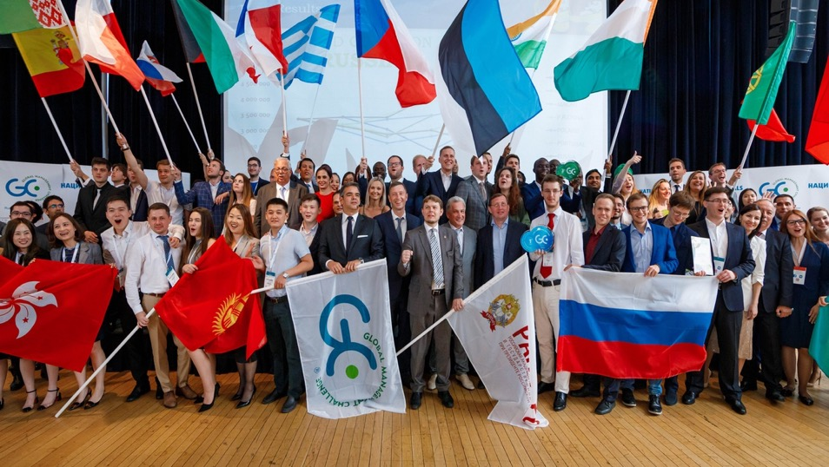

GMC – международная образовательная программа в форме чемпионата по управлению и крупнейшее сообщество управленцев и предпринимателей. 1 миллион выпускников в мире за 40+ лет реализации, 100 000 из них - за 17 лет в России.

Slide 3















крупнейшее в мире соревнование по стратегии и управлению
технологическая платформа для кадровых проектов
В мире:
40+ лет
1 000 000+ участников
30+ стран ежегодно
В России:
17 лет
100 000+ участников
4 мировых финала
6 мировых побед
GMC в РФ – система чемпионатов
Корпоративные чемпионаты
Специальные этапы
Региональные кубки

Slide 4
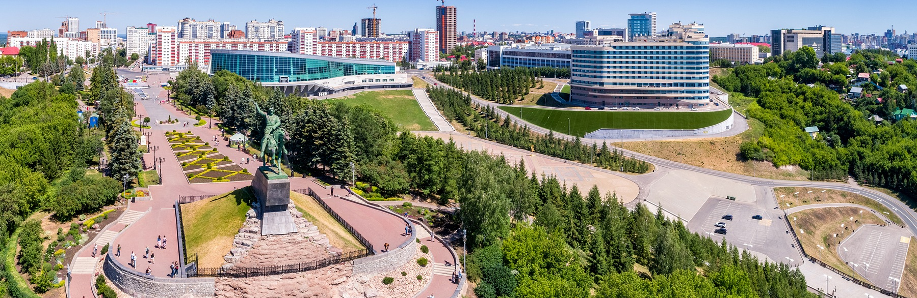
ИТОГИ КУБКА РАБО ПО СТРАТЕГИИ И УПРАВЛЕНИЮ БИЗНЕСОМ
Лучшие команды станут участниками Национального финала Чемпионата GMC, который пройдёт 2-3 июля 2024 года в Уфе, который объединит более 100 команд из 40+ регионов.

Slide 5
ИТОГИ КУБКА РАБО
ПО СТРАТЕГИИ И УПРАВЛЕНИЮ БИЗНЕСОМ
Оператор
При поддержке
Аккредитация

Slide 6
Состав групп
Группа, компания | Название команды | Бизнес-школа
1 группа 1 компания | БШ_УрФУ_Преподаватели | УрФУ
1 группа 2 компания | БШ_УрФУ_Президенты | УрФУ
1 группа 3 компания | Агенты 096! | УрФУ
1 группа 4 компания | EMBA-64 | ИБДА РАНХиГС
2 группа 1 компания | Деление на ноль | ИГСУ РАНХиГС
2 группа 2 компания | Poohsticks | ИГСУ РАНХиГС
2 группа 3 компания | DPA | ИГСУ РАНХиГС
2 группа 4 компания | ИГСУ РАНХиГС MBA | ИГСУ РАНХиГС
2 группа 5 компания | FEFU_managers | ДВФУ

Slide 7
1 ГРУППА

Slide 8
ИНФОРМАЦИЯ О ГРУППЕ

Slide 9
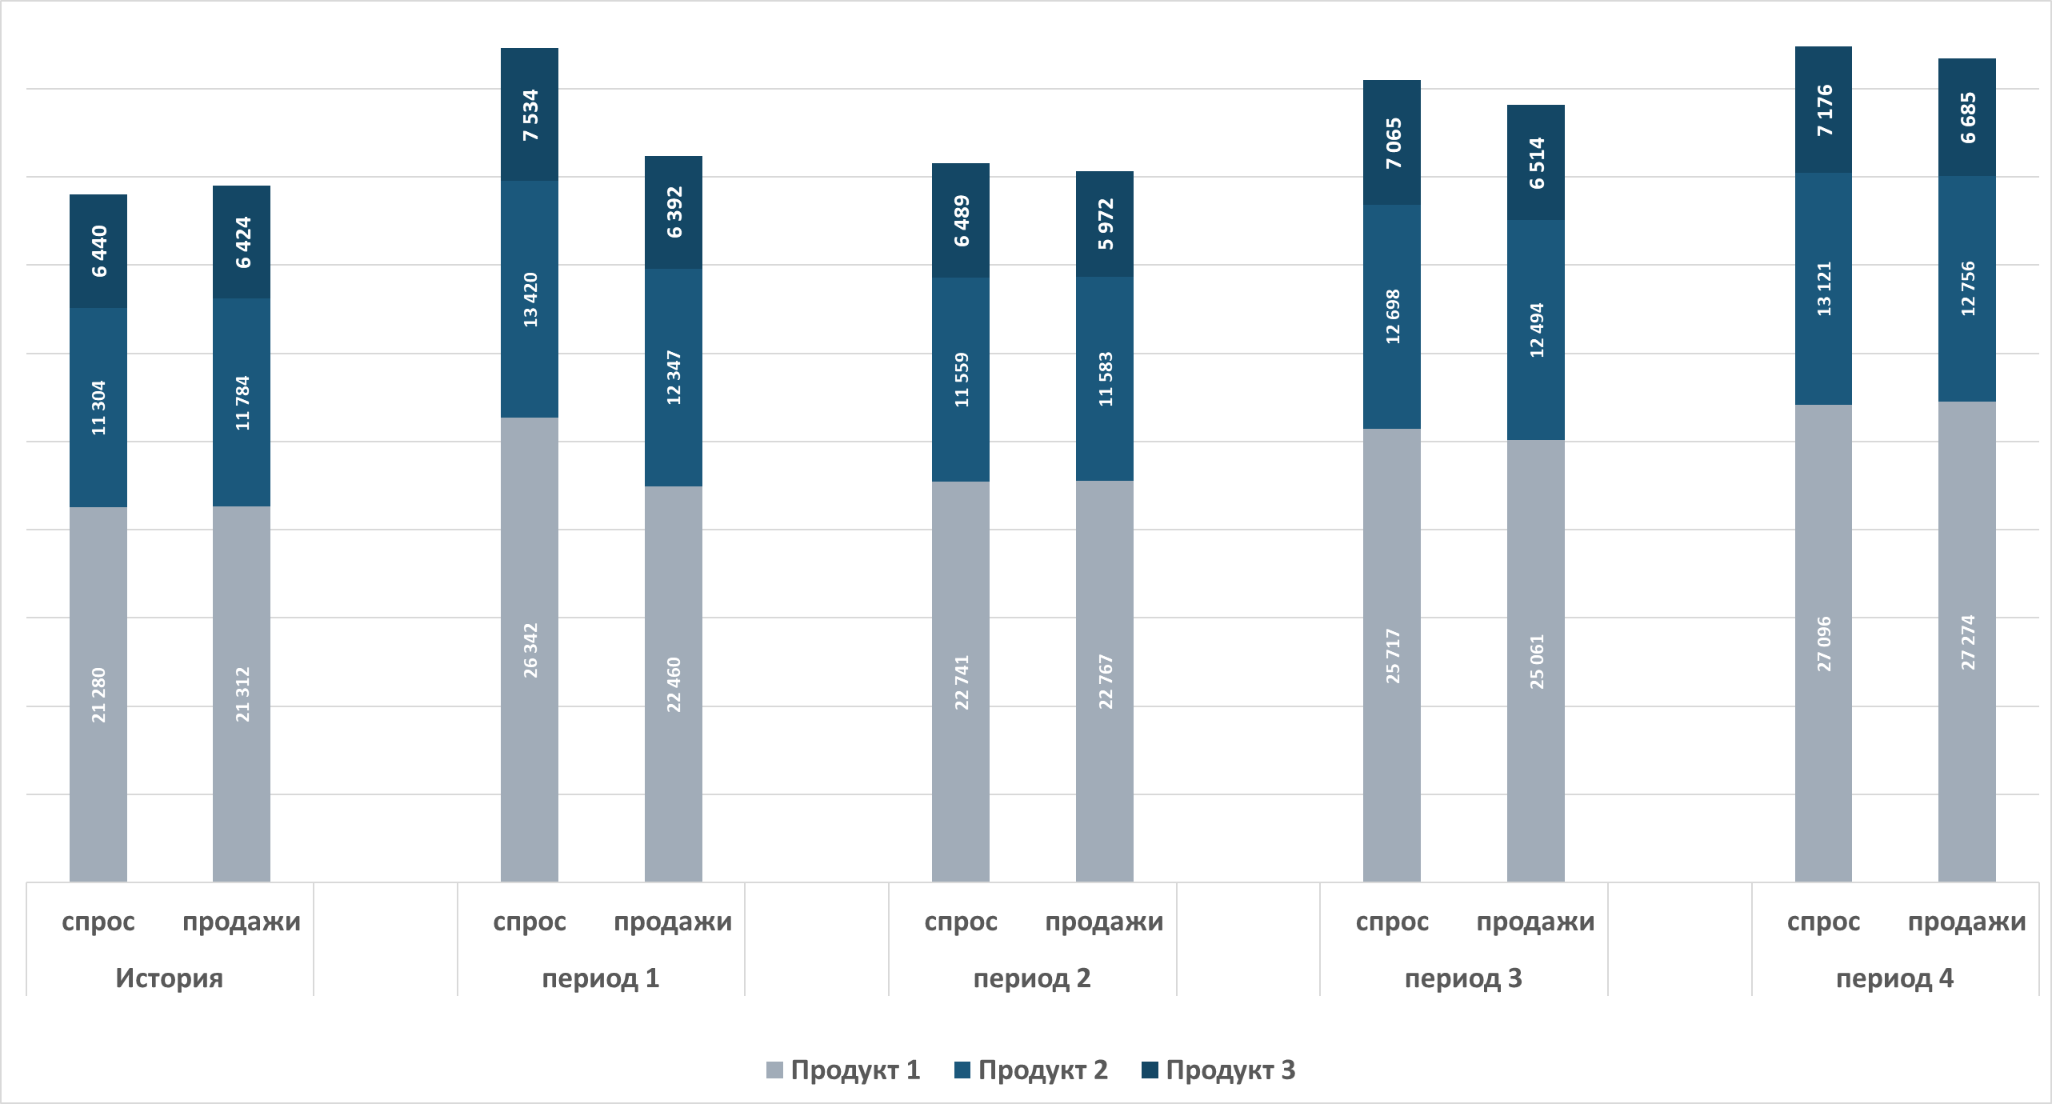
СПРОС НА РЫНКЕ

Slide 10
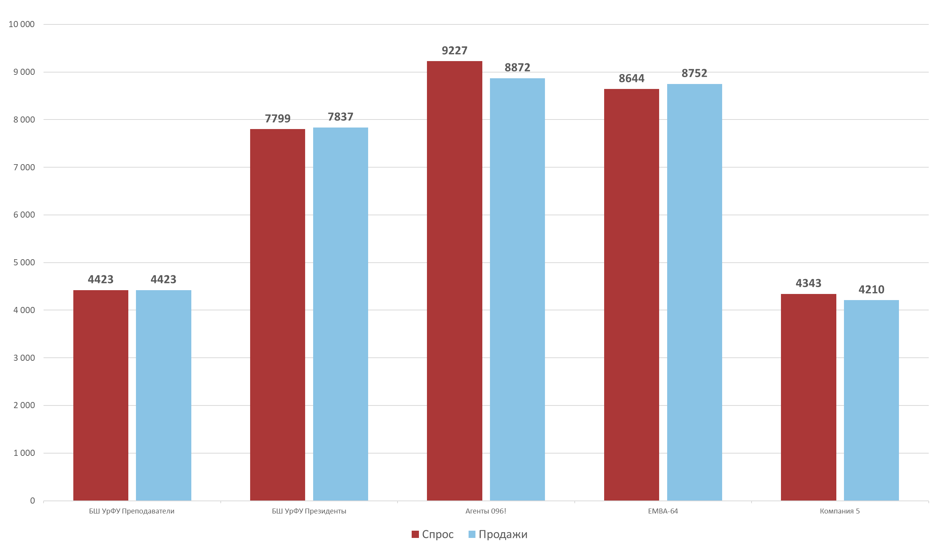
СПРОС ПО КОМПАНИЯМ

Slide 11
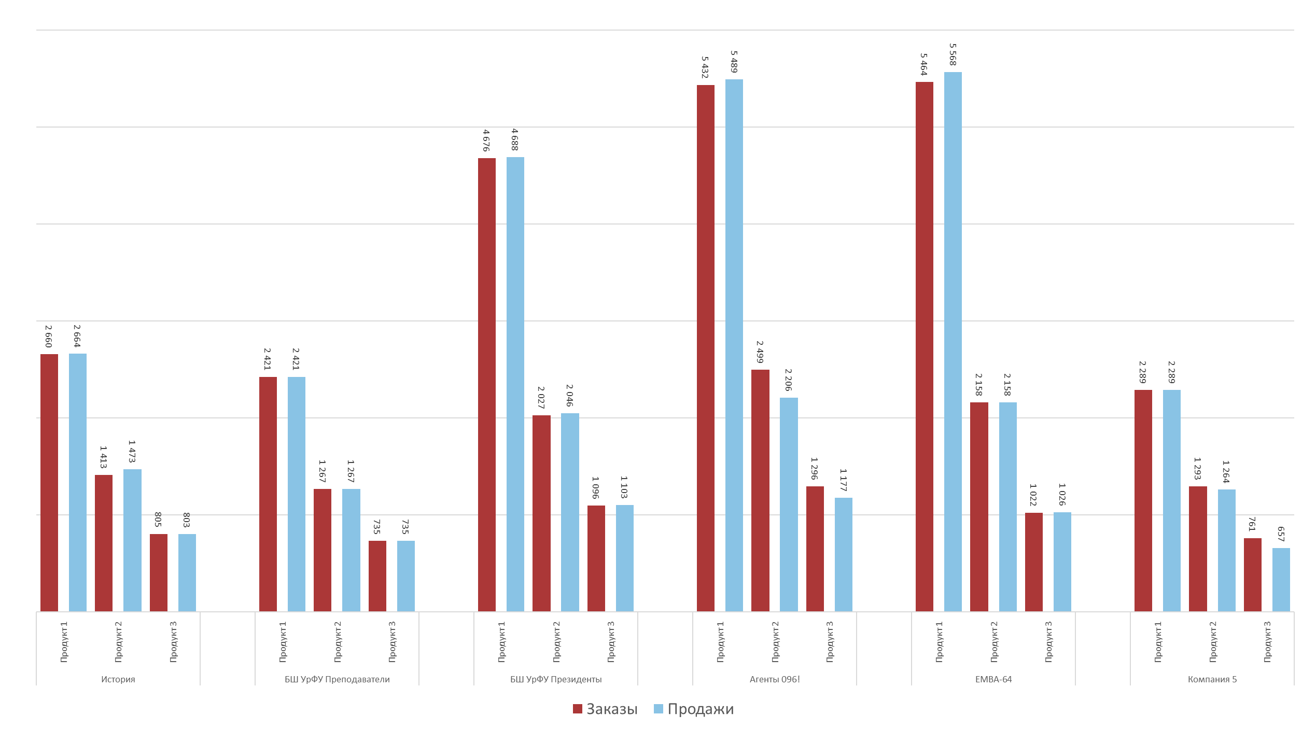
СПРОС ПО КОМПАНИЯМ

Slide 12
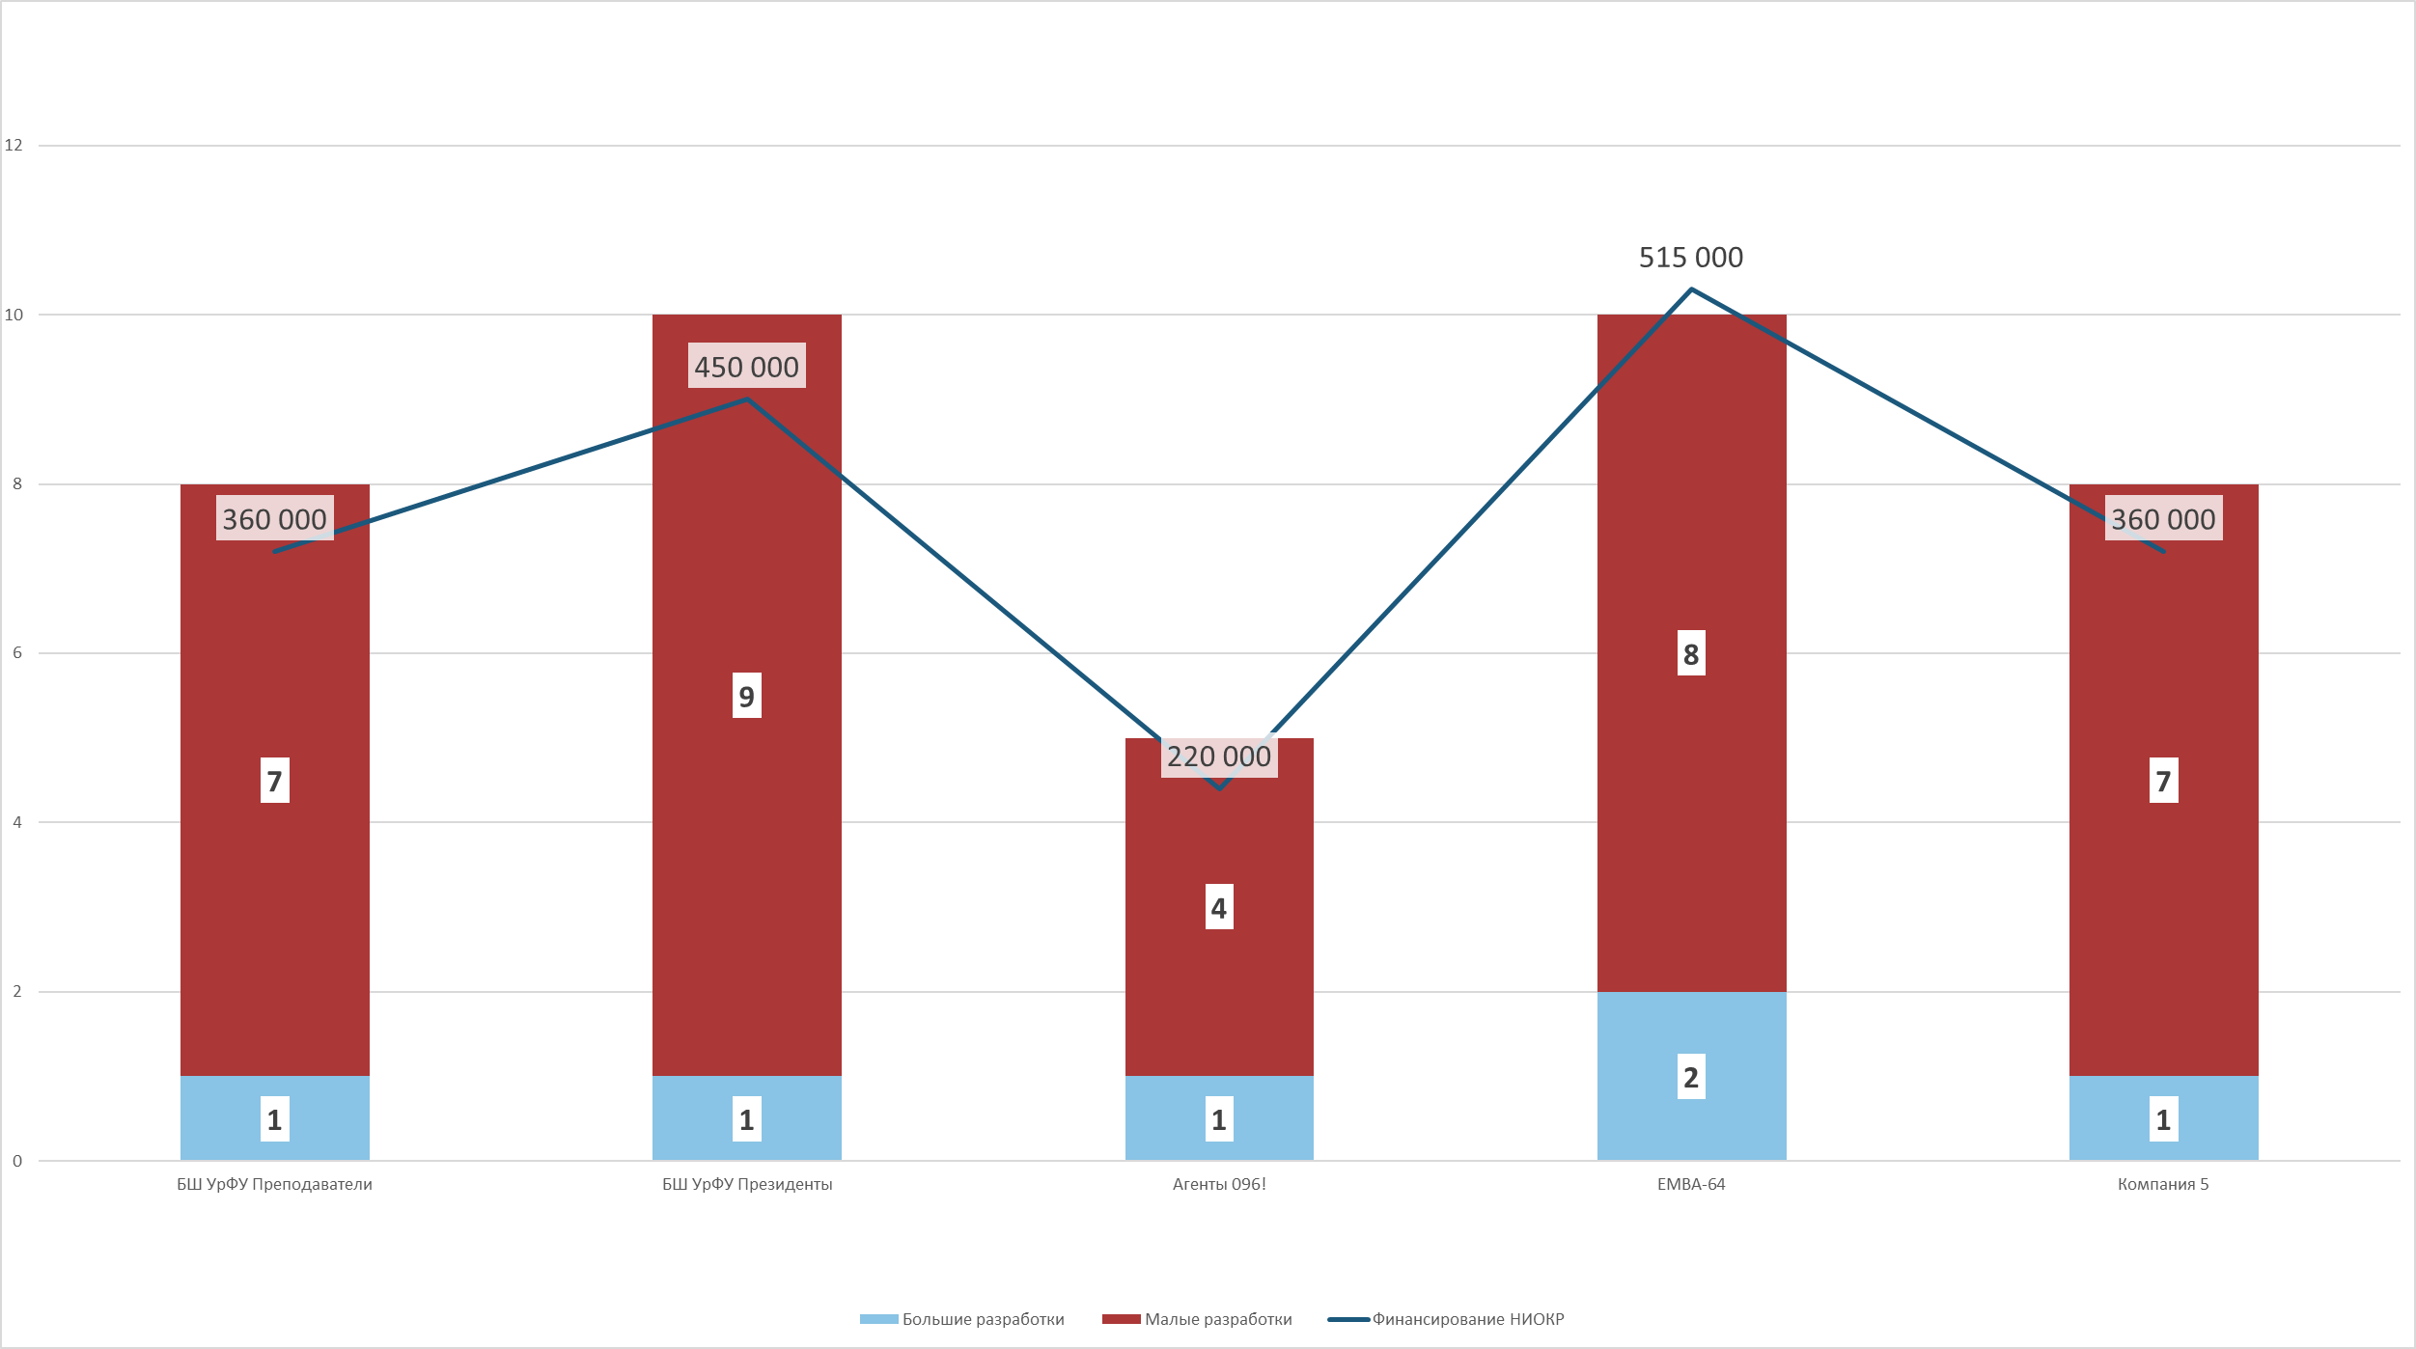
НИОКР

Slide 13
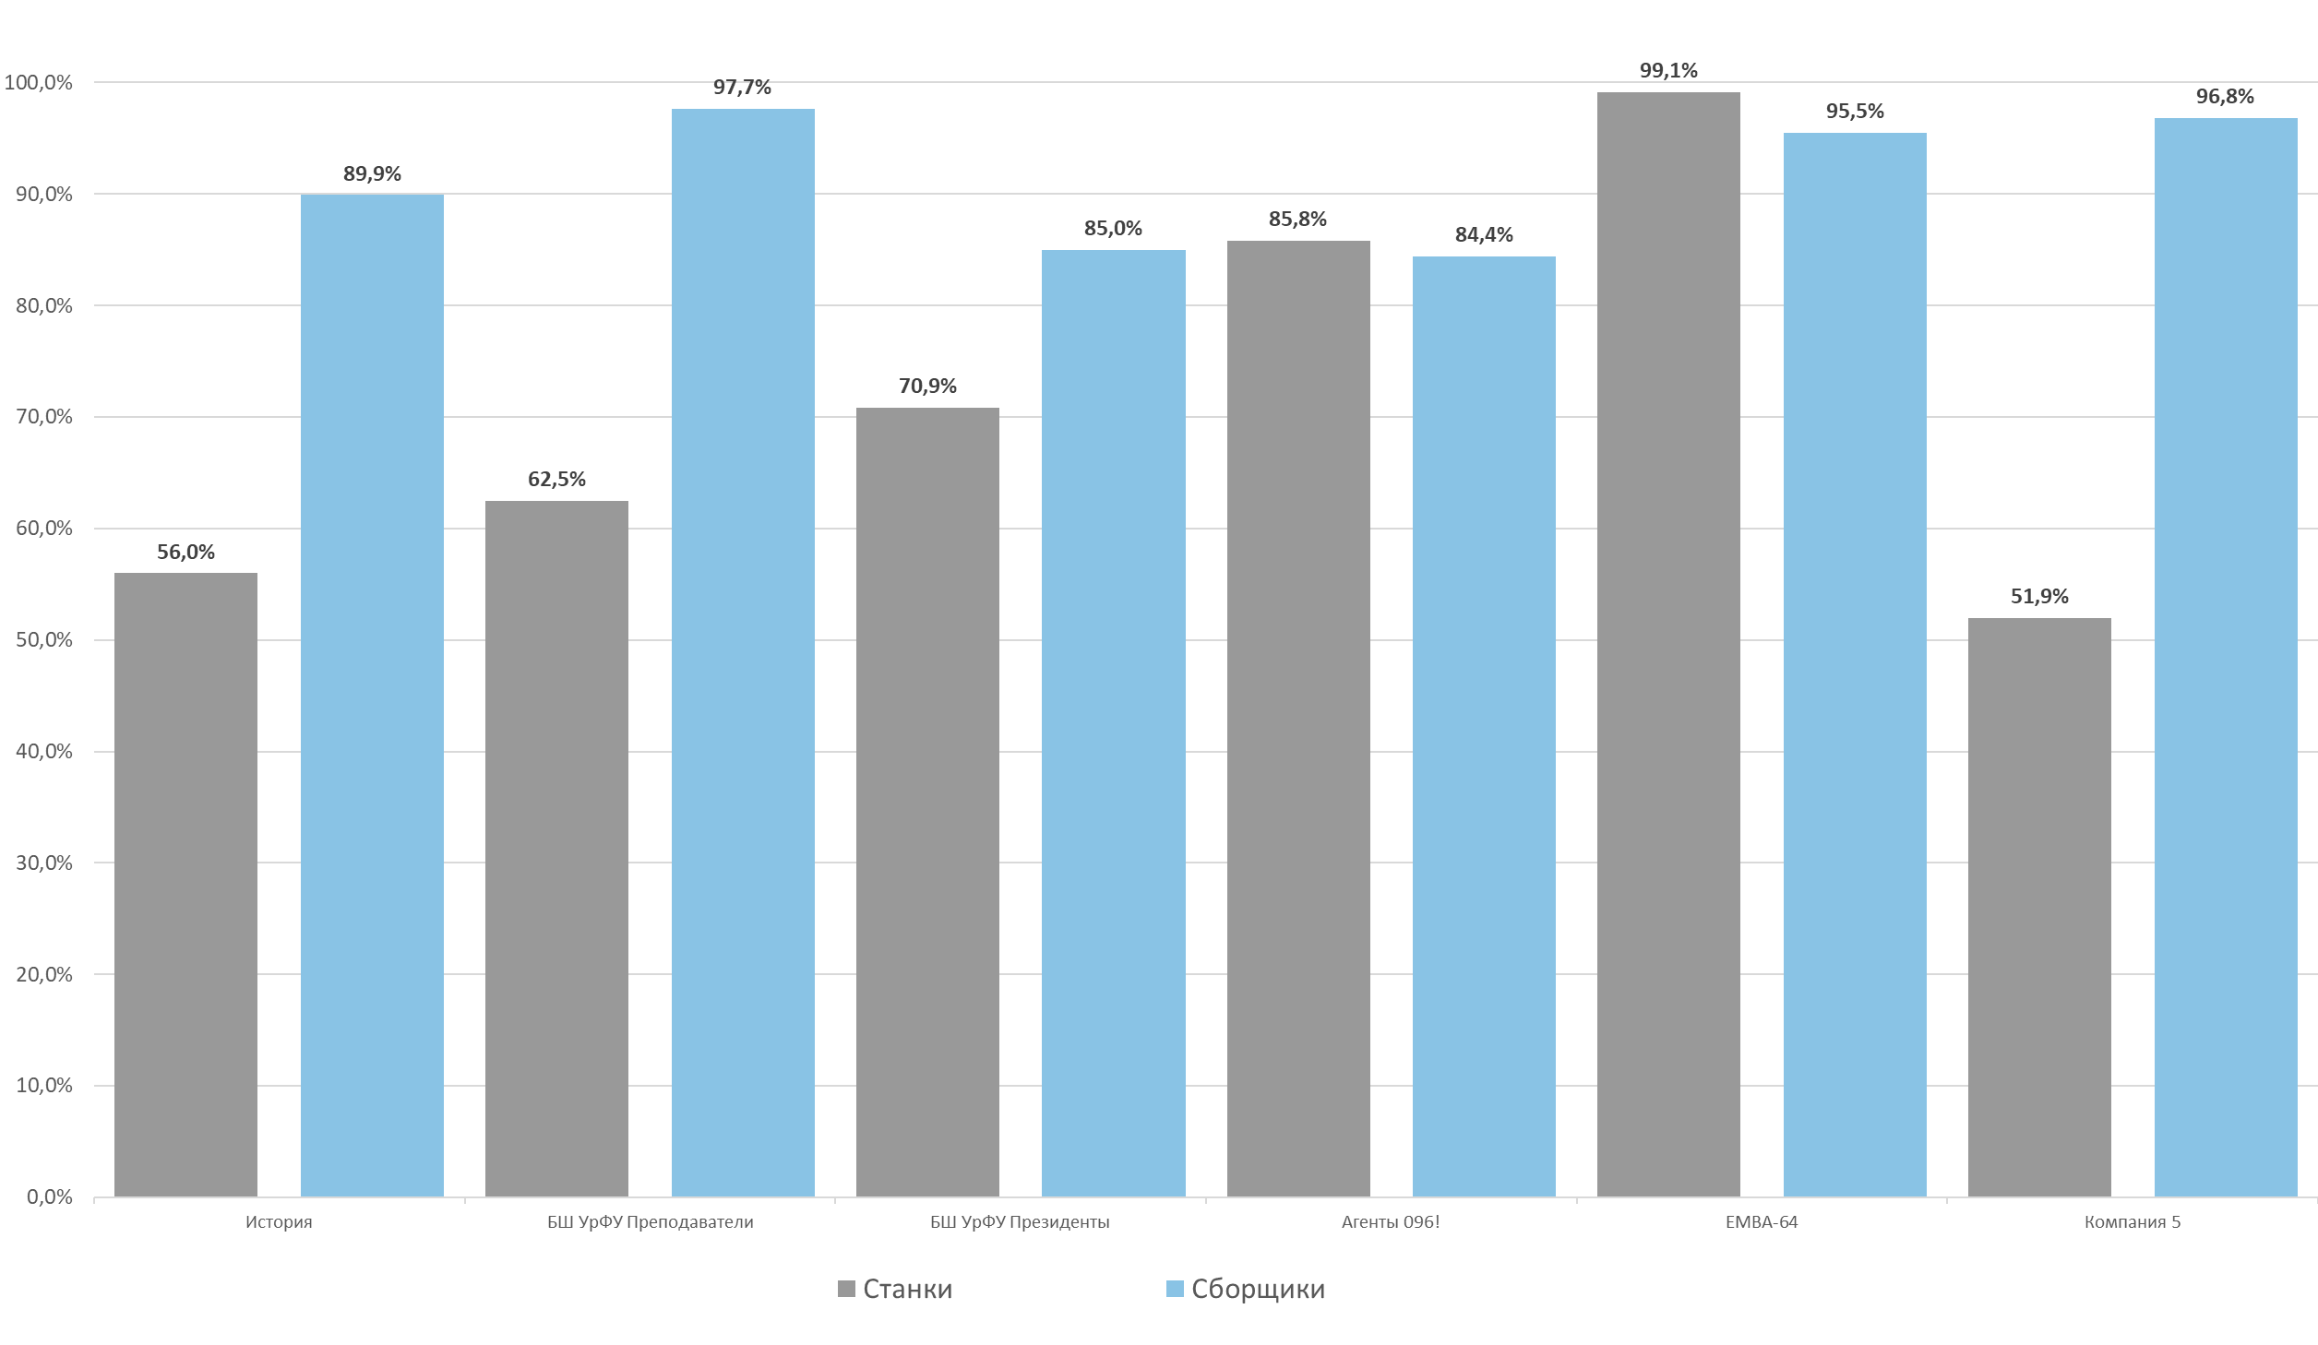
ЗАГРУЗКА ПРОИЗВОДСТВЕННЫХ МОЩНОСТЕЙ

Slide 14
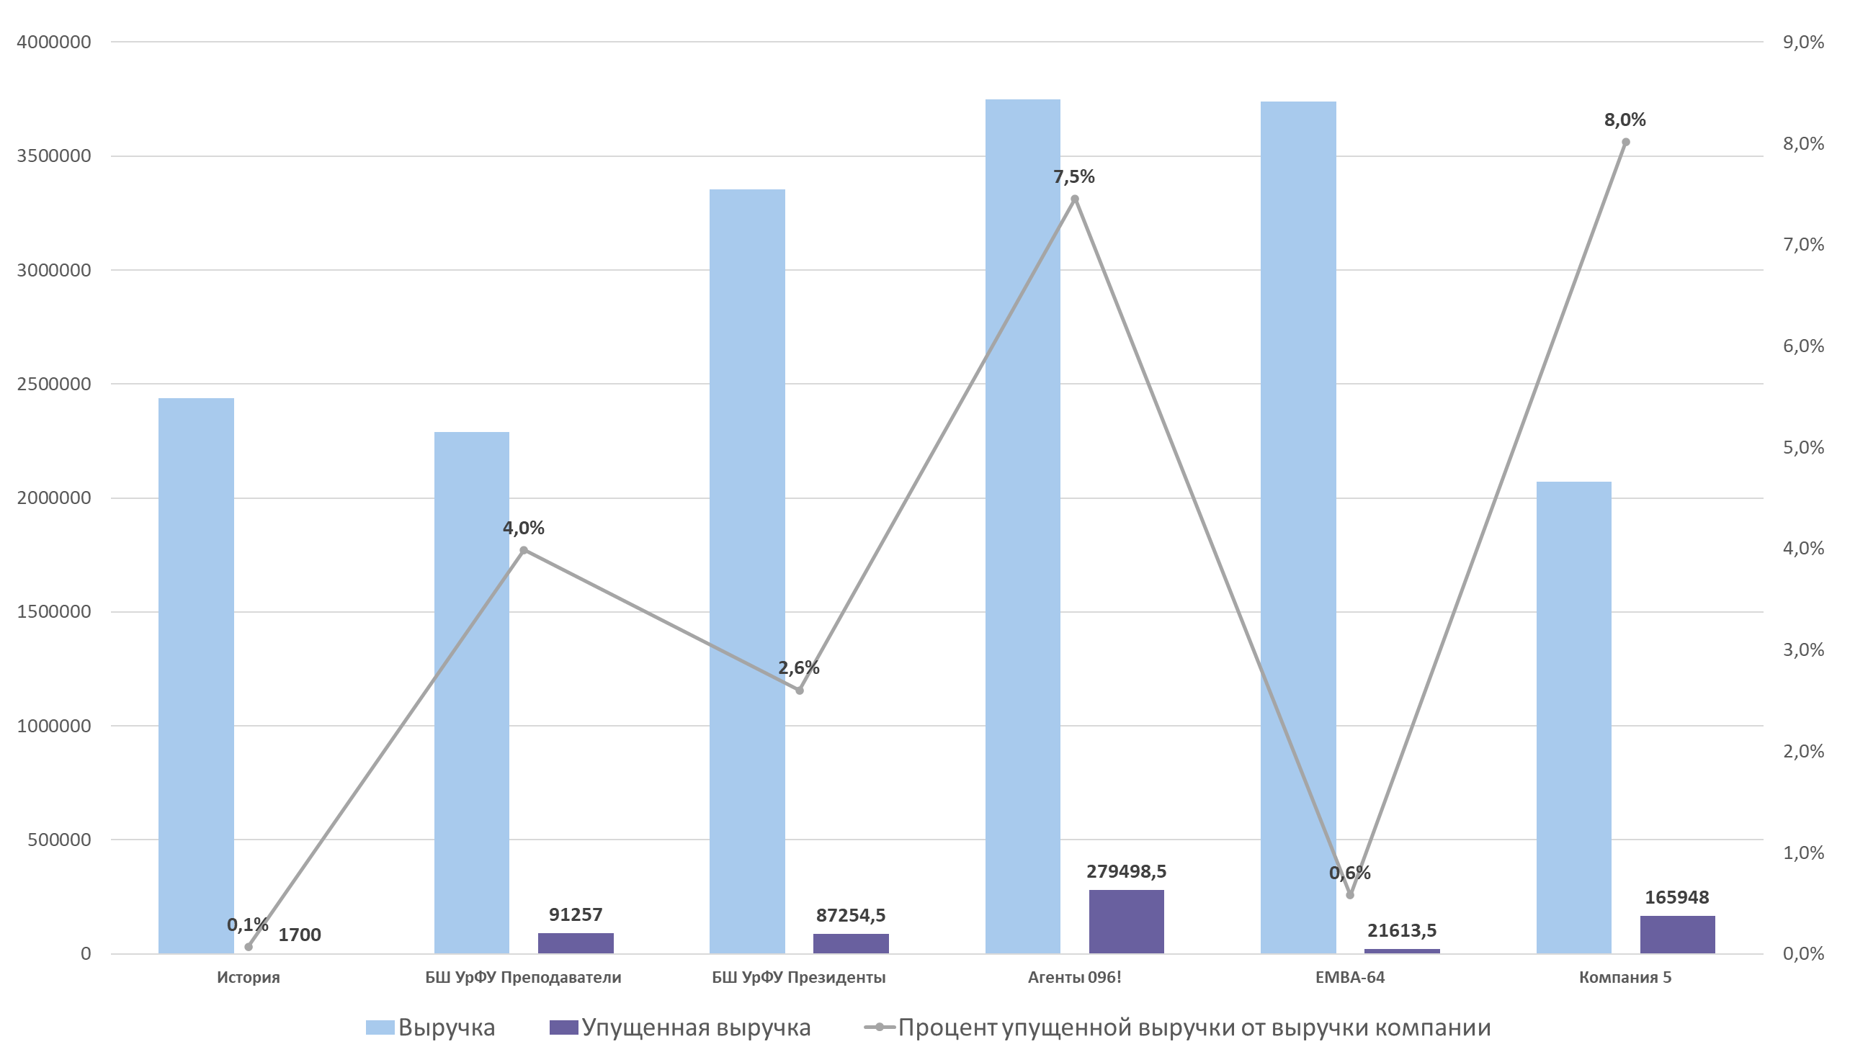
УПУЩЕННАЯ ВЫРУЧКА

Slide 15
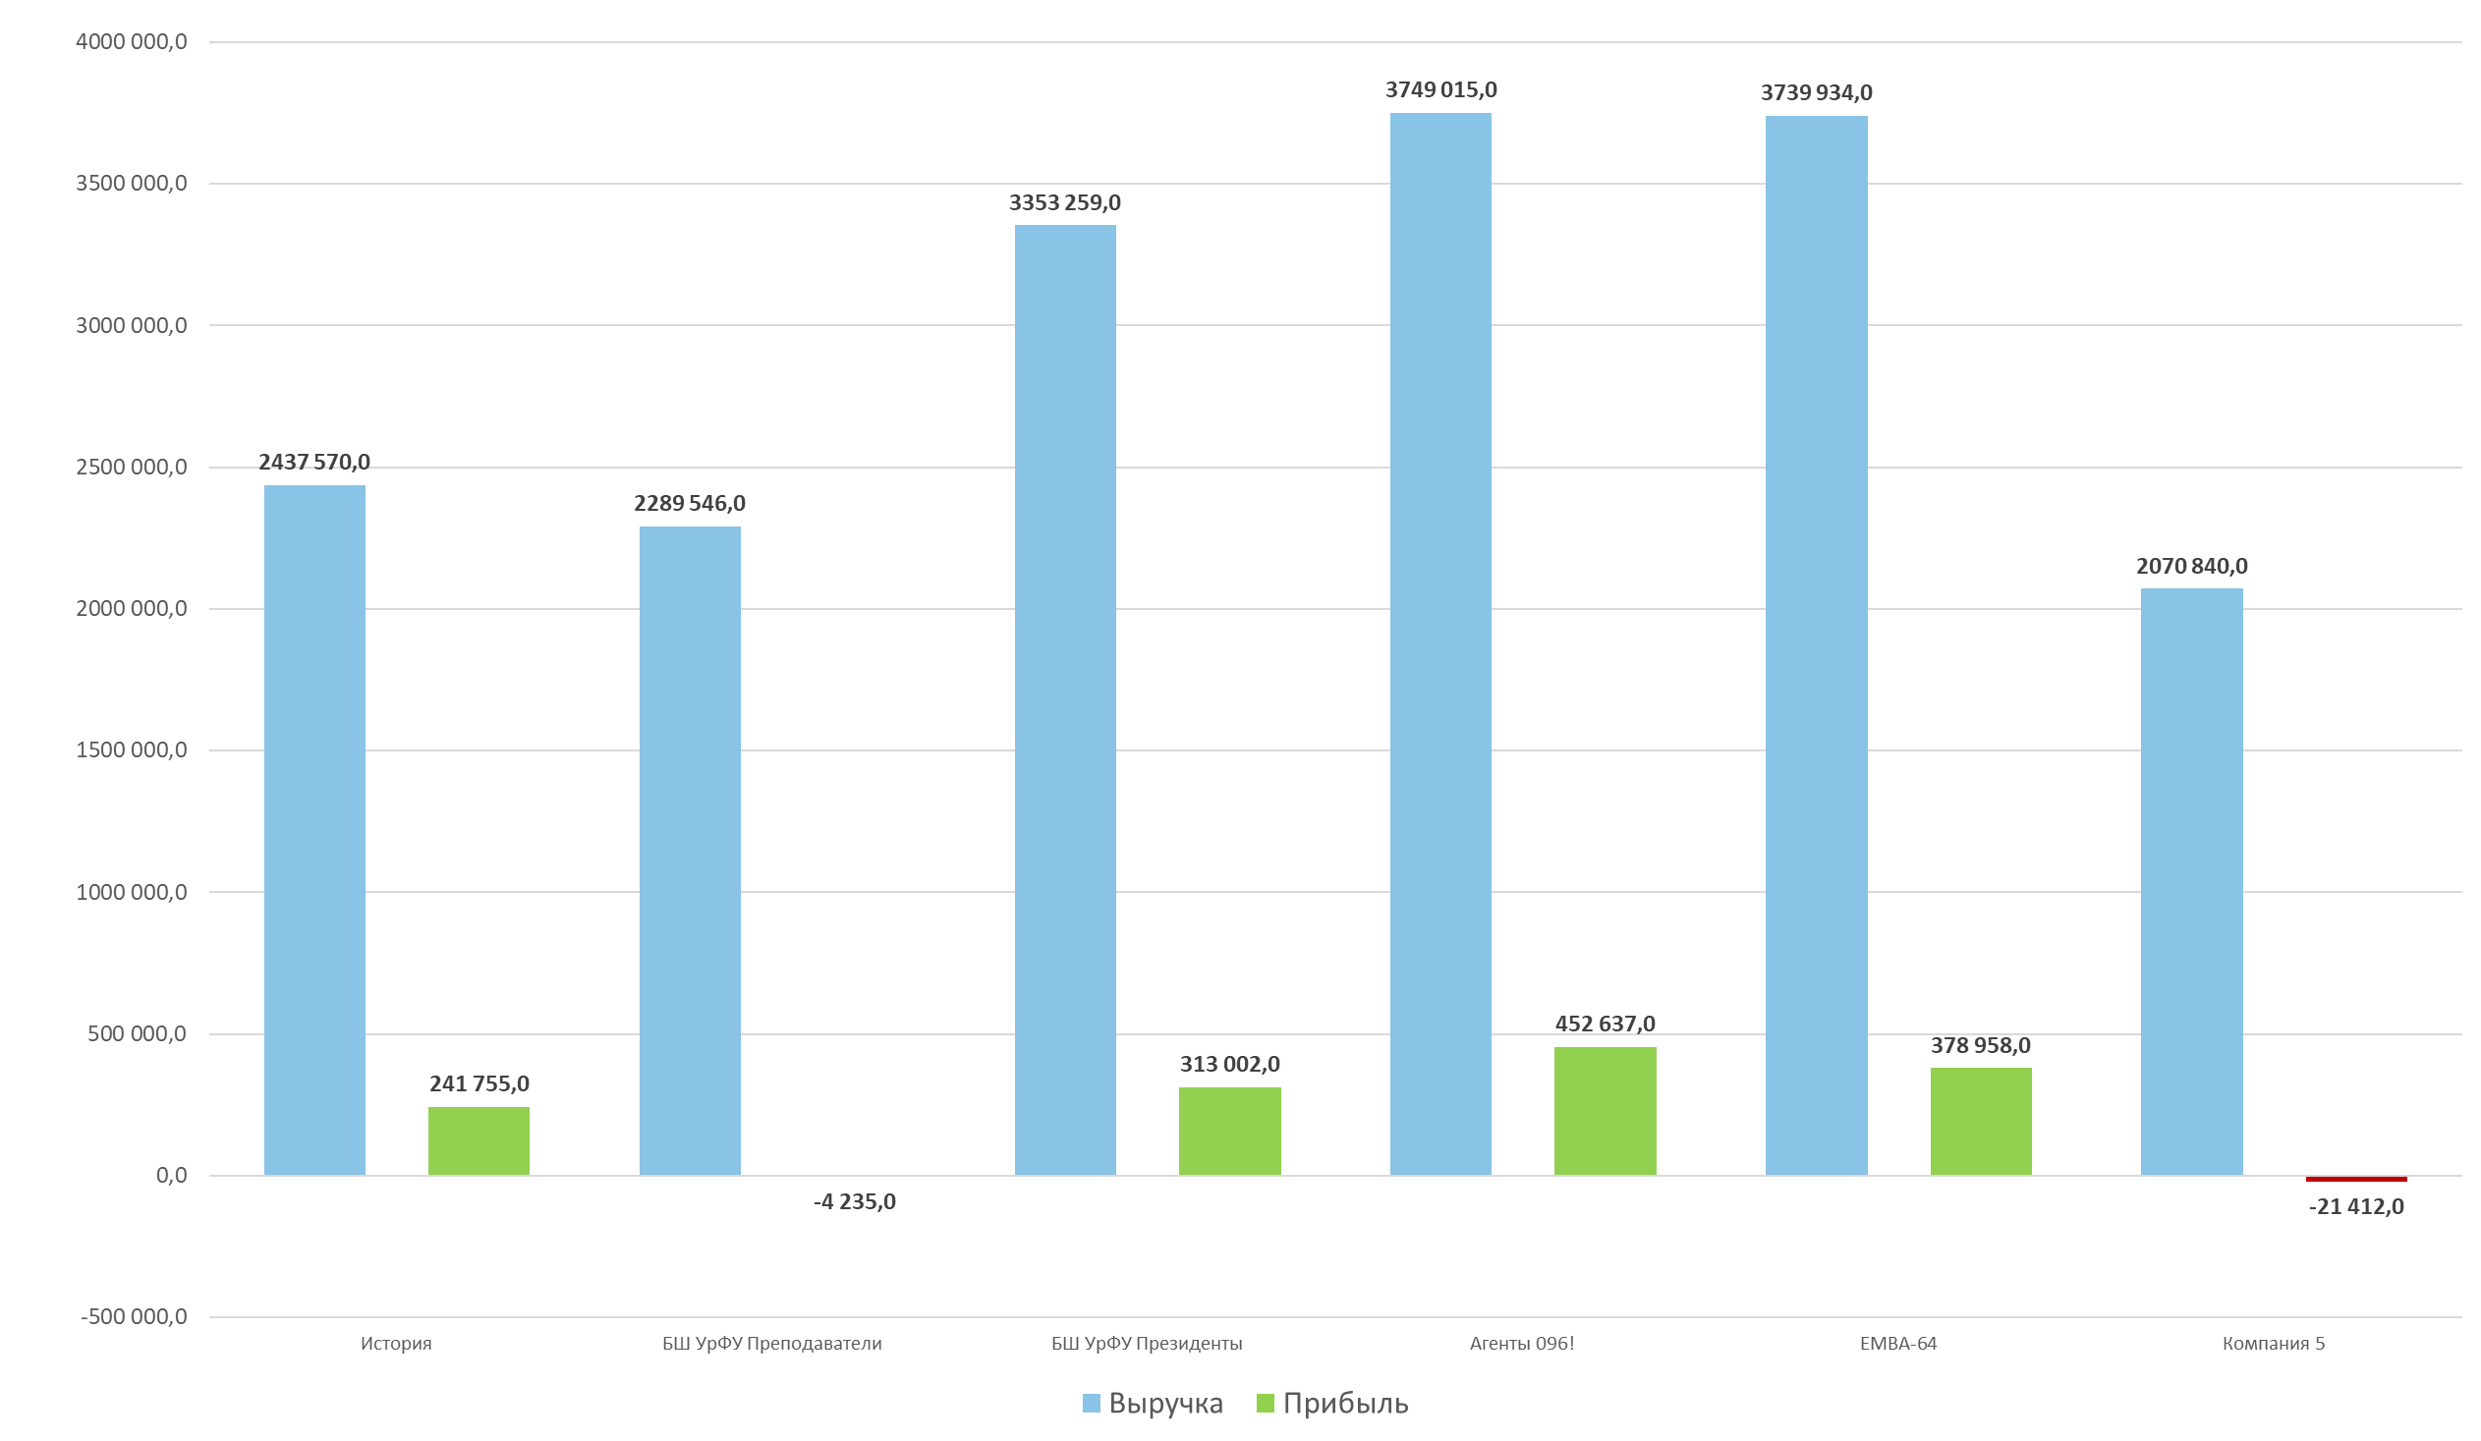
ВЫРУЧКА И ПРИБЫЛЬ

Slide 16
2 ГРУППА

Slide 17
ИНФОРМАЦИЯ О ГРУППЕ

Slide 18
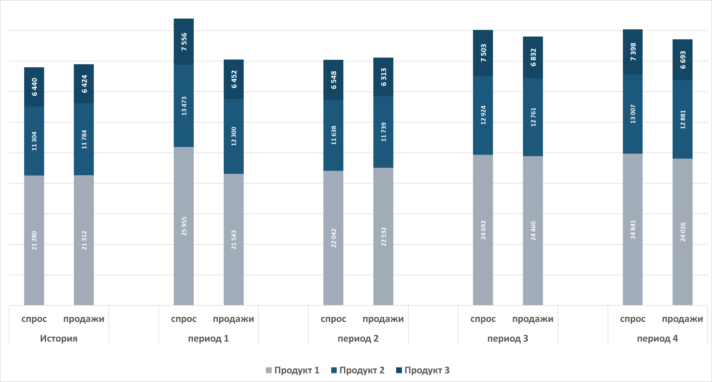
СПРОС НА РЫНКЕ

Slide 19
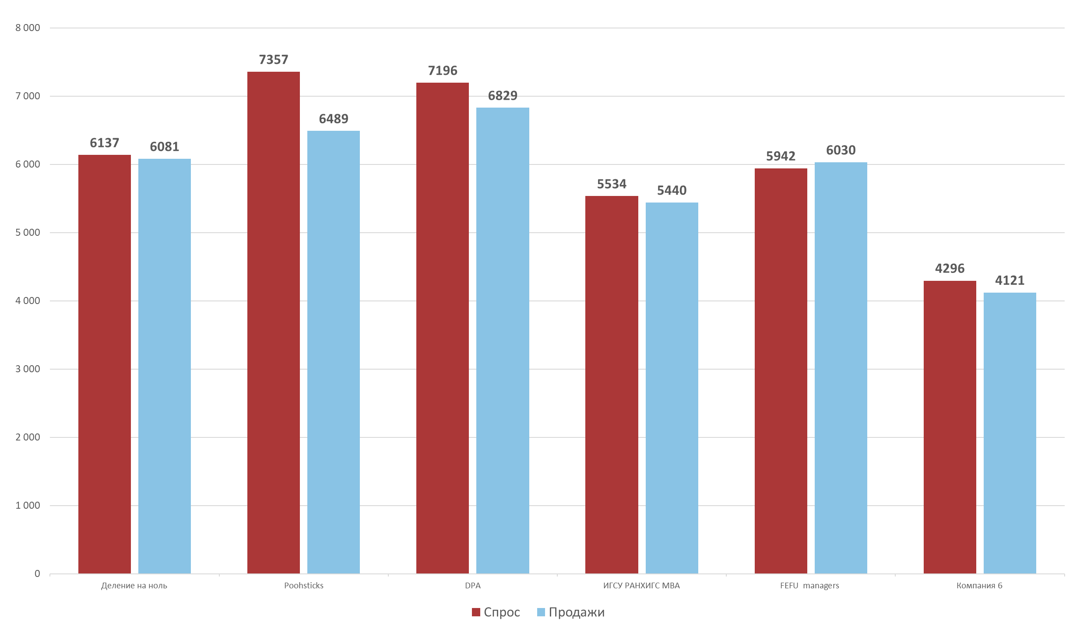
СПРОС ПО КОМПАНИЯМ

Slide 20
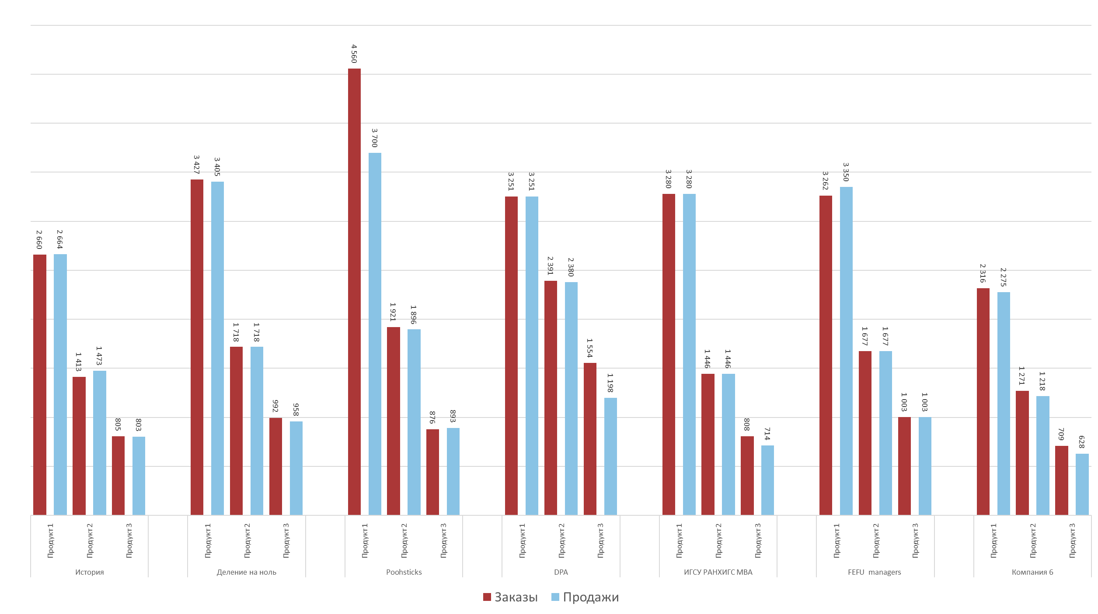
СПРОС ПО КОМПАНИЯМ

Slide 21
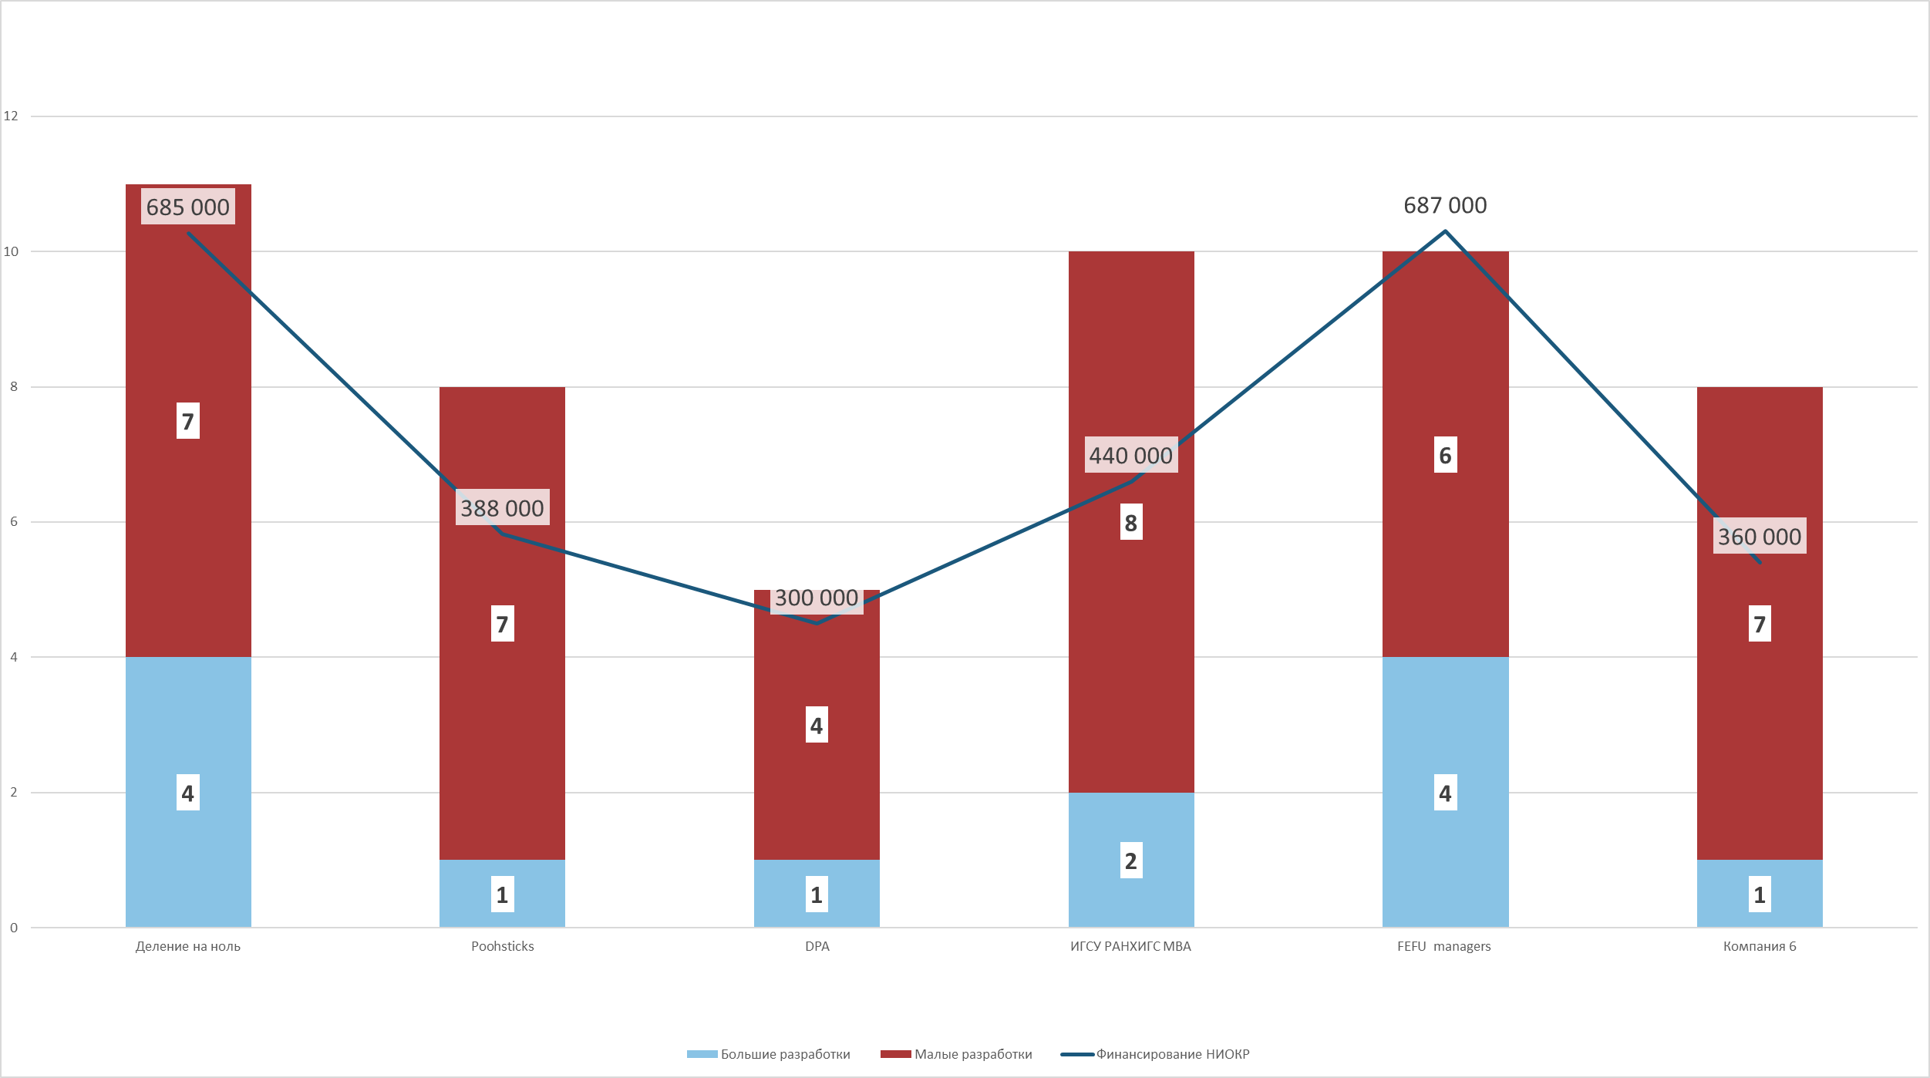
НИОКР

Slide 22
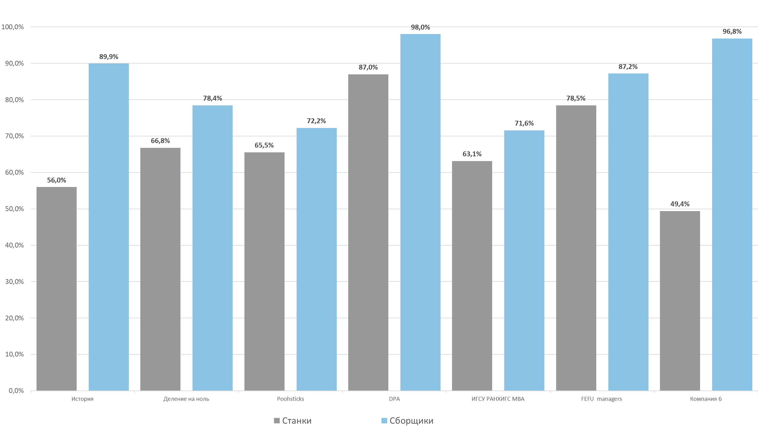
ЗАГРУЗКА ПРОИЗВОДСТВЕННЫХ МОЩНОСТЕЙ

Slide 23
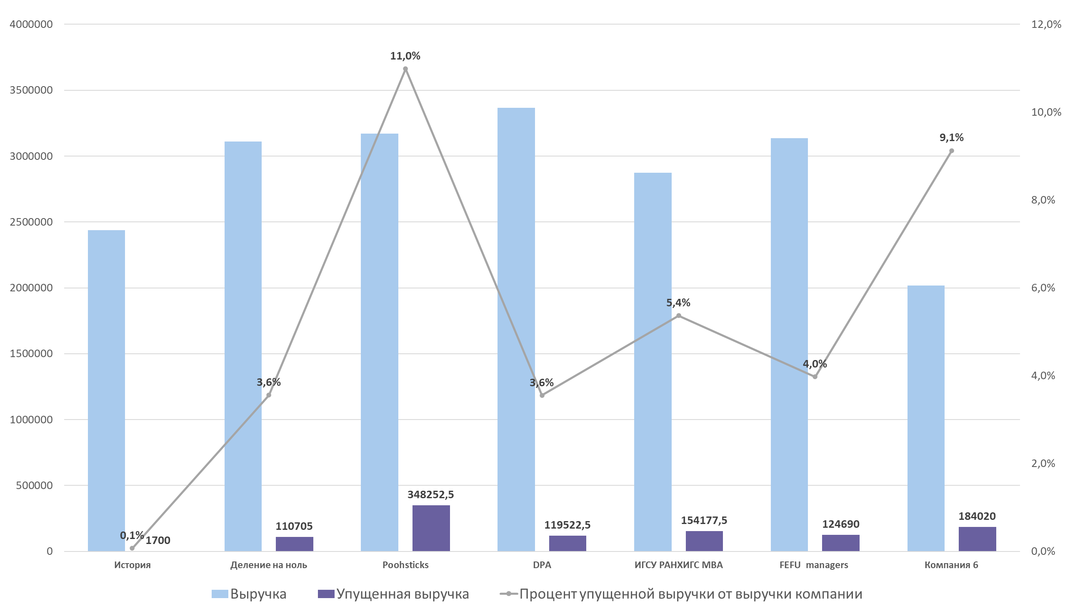
УПУЩЕННАЯ ВЫРУЧКА

Slide 24
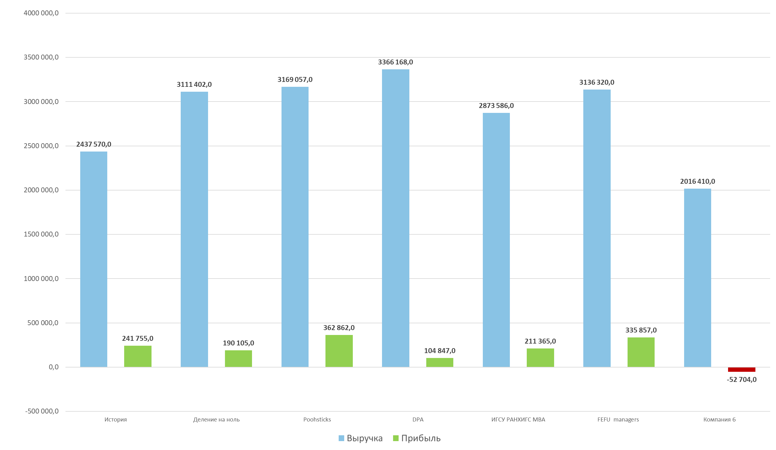
ВЫРУЧКА И ПРИБЫЛЬ

Slide 25
ИНВЕСТИЦИОННАЯ ПРИВЛЕКАТЕЛЬНОСТЬ

Slide 26
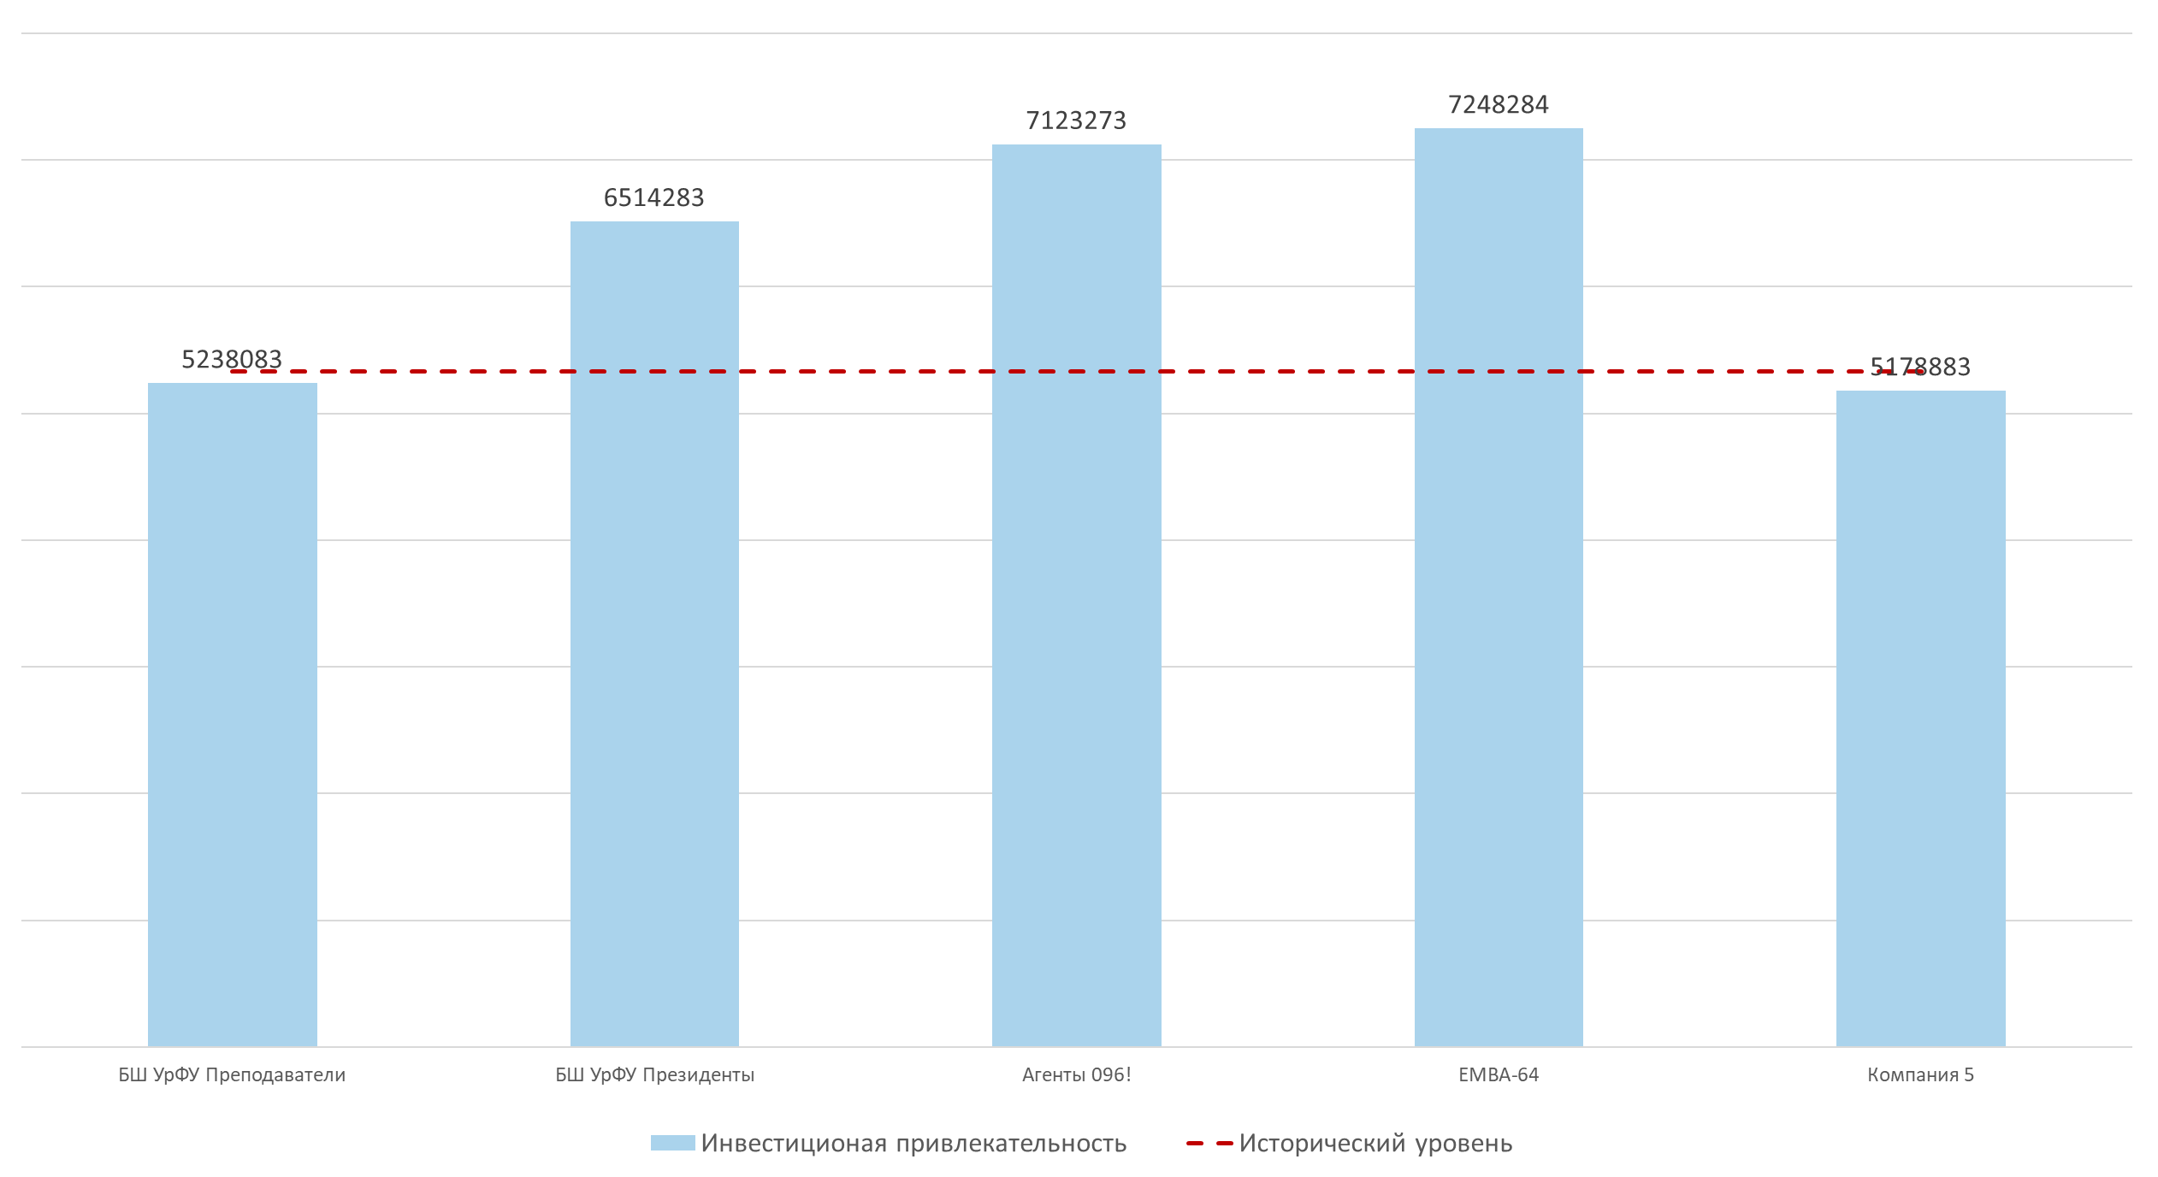
ИНВЕСТИЦИОННАЯ ПРИВЛЕКАТЕЛЬНОСТЬ

Slide 27
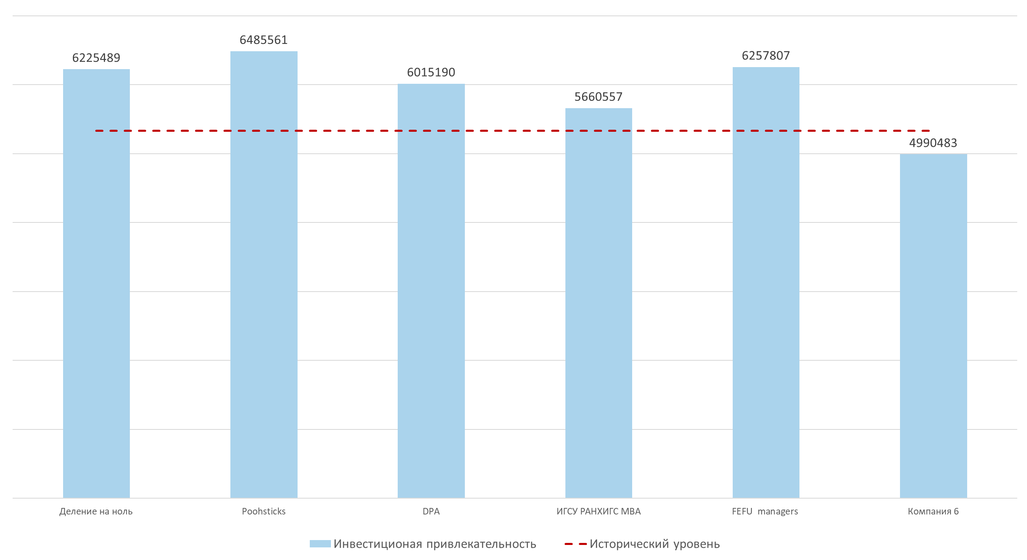
ИНВЕСТИЦИОННАЯ ПРИВЛЕКАТЕЛЬНОСТЬ

Slide 28
ОБЩИЕ ИТОГИ ПО ГРУППАМ
Название команды | Группа | Школа | ИП в группе
EMBA-64 | Группа 1 | ИБДА РАНХиГС | 7 248 284
Агенты 096! | Группа 1 | УрФУ | 7 123 273
Poohsticks | Группа 2 | ИГСУ РАНиГС | 6 485 561
FEFU_ managers | Группа 2 | ДВФУ | 6 257 807

Slide 29
ИТОГИ КУБКА РАБО
ПО СТРАТЕГИИ И УПРАВЛЕНИЮ БИЗНЕСОМ
Оператор
При поддержке
Аккредитация

